Slide 1
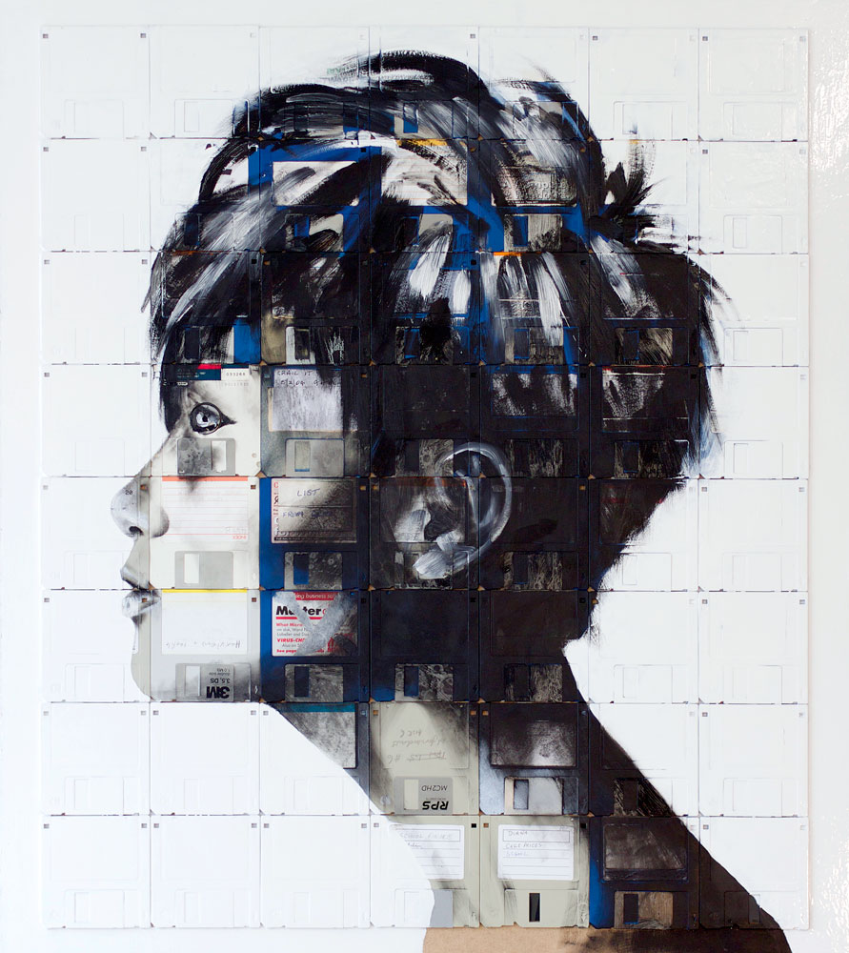
Algoritmos e
Programação de Computadores
Disciplina 113476
Prof. Alexandre Zaghetto
zaghetto@unb.br
Universidade de Brasília
Instituto de Ciências Exatas
Departamento de Ciência da Computação
http://www.nickgentry.com/

Slide 2
Arquivos

Slide 3
1. Arquivos
Os comandos de entrada e saída que usamos até o momento foram:
printf – mostra dados formatados no vídeo; e
scanf – lê dados formatados digitados do teclado.
Todavia, dados podem ser lidos e gravados em arquivos.
A cada arquivo está associado um nome, pelo qual o mesmo é conhecido externamente, isto é, o nome que consta no diretório do disco.
Uma vez que um arquivo é uma sequência de bytes temos o marcador do final desse arquivo que é: EOF (EndOfFile)

Slide 4
1. Arquivos
Vamos tratar de dois tipos de arquivos:
TEXTO, onde são gravados caracteres e pode ser editado por um editor de texto.
BINÁRIO, onde são gravados dados como estão na memória. Por exemplo, uma variável inteira é gravada com 4 bytes com o conteúdo exato que está na memória.
Para tratar de arquivos, a linguagem C fornece um nível de abstração entre o programador e o dispositivo que está sendo acessado para gravação e leitura:
FILE *fp;
Ou seja, um ponteiro fp, do tipo FILE.

Slide 5
1. Arquivos
Para realizar a abertura de um arquivo para leitura ou gravação, temos a função fopen (file Open), que possui dois parâmetros:
FILE *fopen(const char *filename, const char *mode);
filename: o nome do arquivo (string); e
mode: modo de abertura do arquivo.

Slide 6
1. Arquivos
Modos possíveis:
r: abre um arquivo TEXTO para leitura.
w: cria um arquivo TEXTO para gravação, ou se o arquivo já existe, elimina seu conteúdo e recomeça a gravação a partir do seu início.
a: abre um arquivo TEXTO já existente para gravação, a partir de seu final.
rb: abre um arquivo BINÁRIO para leitura.
wb: cria um arquivo BINÁRIO para gravação, ou se o arquivo já existe, elimina seu conteúdo e recomeça a gravação a partir do seu início.
ab: abre um arquivo BINÁRIO já existente para gravação, a partir de seu final.

Slide 7
1. Arquivos
Modos possíveis:
r+: abre um arquivo TEXTO para leitura e gravação. O arquivo deve existir e pode ser modificado.
w+: cria um arquivo TEXTO para leitura e gravação. Se o arquivo existir, o conteúdo anterior será destruído. Se não existir, será criado.
a+: abre um arquivo TEXTO para leitura e gravação. Os dados serão adicionados no fim do arquivo se ele já existir, ou um novo arquivo será criado, no caso do arquivo não existir.

Slide 8
1. Arquivos
Modos possíveis:
r+b: abre um arquivo BINÁRIO para leitura e gravação. O mesmo que "r+" acima, só que o arquivo é binário.
w+b: cria um arquivo BINÁRIO para leitura e gravação. O mesmo que "w+" acima, só que o arquivo é binário.
a+b: acrescenta dados ou cria uma arquivo BINÁRIO para leitura e gravação. O mesmo que "a+" acima, só que o arquivo é binário.

Slide 9
1. Arquivos
Exemplo:
FILE *fp;
char nomeArquivo[] = "c:\arquivo.txt";
fp = fopen(nomeArquivo, "w");
Caso a função fopen não encontre o arquivo indicado, ela retorna NULL.
FILE *fp;
fp = fopen("teste.txt","w");
if (fp==NULL) {
printf("Falha.\n");
exit(1);
}

Slide 10
1. Arquivos
Da mesma forma que abrimos um arquivo utilizando a função fopen, devemos fechá-lo quando não formos mais utilizá-lo, pois assim realmente garantimos que o arquivo será salvo em disco, e não ficará simplesmente no buffer (região de memória).
Para isso utilizamos o comando fclose, da seguinte forma:
fclose(fp);

Slide 11
1. Arquivos
Trabalhando com arquivos de TEXTO:
Para fazermos a leitura e gravação, podemos utilizar as funções fscanf e fprintf, respectivamente.
Por exemplo, se queremos ler números inteiros de um arquivo:
int numero;
fp = fopen("teste.txt", "r");
fscanf(fp, “%d”, &numero);
Para gravar no arquivo:
int numero = 10;
fp = fopen("teste.txt", "w");
fprintf(fp, “%d”, numero);

Slide 12
1. Arquivos
Exemplo gravação TEXTO:
#include <stdio.h>
#include <stdlib.h>
int main (int argc, char *argv[])
{
FILE *fp;
int numero;
if (argc!=2) {
printf("You forgot to enter the filename.\n");
exit(1);
}
fp=fopen(argv[1], "w");
if(fp==NULL) {
printf("Cannot open file.\n");
exit(2);
}

Slide 13
1. Arquivos
Exemplo gravação TEXTO:
do {
printf("Digite um numero inteiro positivo:");
scanf("%d", &numero);
if(numero != -1) fprintf(fp, "%d\n", numero);
} while (numero != -1);
fclose(fp);
return 0;
}

Slide 14
1. Arquivos
Exemplo gravação TEXTO:
#include <stdio.h>
#include <stlib.h>
int main (int argc, char *argv[])
{
FILE * pFile;
int n;
char name [100];
pFile = fopen ("myfile.txt","w");
for (n=0 ; n<3 ; n++)
{
puts (“Please, enter a name: ");
gets (name);
fprintf (pFile, "Name %d [%-10.2s]\n",n,name);
}
fclose (pFile);
return 0;
}

Slide 15
1. Arquivos
Exemplo leitura TEXTO:
#include <stdio.h>
#include <stdlib.h>
int main (int argc, char *argv[])
{
FILE *fp;
int numero;
if (argc!=2) {
printf("You forgot to enter the filename.\n");
exit(1);
}
fp=fopen(argv[1], "r");
if(fp==NULL) {
printf("Cannot open file.\n");
exit(2);
}

Slide 16
1. Arquivos
Exemplo leitura TEXTO:
fscanf (fp, "%d", &numero);
while (!feof(fp)) {
printf("%d\n", numero); /* print on screen */
fscanf(fp, "%d", &numero);
}
fclose(fp);
return 0;
}

Slide 17
1. Arquivos
Trabalhando com arquivos de TEXTO:
putc( )
#include <stdio.h>
#include <stdlib.h>
int main(int argc, char *argv[])
{
FILE *fp;
char ch;
if(argc!=2) {
printf("Faltou o nome do arquivo. \n");
exit(1);
}

Slide 18
1. Arquivos
Trabalhando com arquivos de TEXTO:
putc( )
if((fp=fopen(argv[1], "w"))==NULL) {
printf("Cannot open file.\n");
exit(1);
}
do {
ch = getchar();
putc(ch, fp);
} while (ch != '$');
fclose(fp);
return 0;
}

Slide 19
1. Arquivos
Trabalhando com arquivos de TEXTO:
getc( )
#include <stdio.h>
#include <stdlib.h>
int main(int argc, char *argv[])
{
FILE *fp;
char ch;
if(argc!=2) {
printf("Faltou o nome do arquivo. \n");
exit(1);
}

Slide 20
1. Arquivos
Trabalhando com arquivos de TEXTO:
getc( )
if((fp=fopen(argv[1], "r"))==NULL) {
printf("Cannot open file.\n");
exit(1);
}
ch = getc(fp); /* read one character */
while (!feof(fp)) {
putchar(ch); /* print on screen */
ch = getc(fp);
}
fclose(fp);
return 0;
}

Slide 21
1. Arquivos
Trabalhando com arquivos de TEXTO:
fputs( )
#include <stdio.h>
#include <stdlib.h>
#include <string.h>
int main(int argc, char *argv[])
{
char str[80];
FILE *fp;
if((fp = fopen(argv[1], "w"))==NULL) {
printf("Cannot open file.\n");
exit(1);
}

Slide 22
1. Arquivos
Trabalhando com arquivos de TEXTO:
fputs( )
do {
printf("Digite string (ENTER => fim):\n");
gets(str);
strcat(str, "\n"); /* add a newline */
fputs(str, fp);
} while(*str!='\n');
return 0;
}

Slide 23
1. Arquivos
Trabalhando com arquivos de TEXTO:
fgets( ) e rewind()
#include <stdio.h>
#include <stdlib.h>
#include <string.h>
int main()
{
char str[80];
FILE *fp;
if((fp = fopen(argv[1], "w+"))==NULL) {
printf("Cannot open file.\n");
exit(1);
}

Slide 24
1. Arquivos
Trabalhando com arquivos de TEXTO:
fgets( ) e rewind()
do {
printf("Enter a string (CR to quit):\n");
gets(str);
strcat(str, "\n");
fputs(str, fp);
} while(*str!='\n');
rewind(fp);
while(!feof(fp)) {
fgets(str, 80, fp);
printf(“%s”, str);
}

Slide 25
1. Arquivos
Trabalhando com arquivos de TEXTO:
fgets( ) e rewind()
fclose(fp);
return 0;
}

Slide 26
1. Arquivos
Trabalhando com arquivos BINÁRIOS:
fwrite()
#include <stdio.h>
#include <stdlib.h>
int main ()
{
FILE * pFile;
int buffer[] = {1,2,3};
pFile = fopen ("myfile.bin" , "wb");
fwrite (buffer , sizeof(int), 3, pFile );
fclose (pFile);
return 0;
}

Slide 27
1. Arquivos
Trabalhando com arquivos BINÁRIOS:
fread()
#include <stdio.h>
#include <stdlib.h>
int main(void)
{
FILE *fp;
double d = 12.23;
int i = 101;
if((fp=fopen("test", "wb+"))==NULL) {
printf("Cannot open file.\n");
exit(1);
}
fwrite(&d, sizeof(double), 1, fp);
fwrite(&i, sizeof(int), 1, fp);

Slide 28
1. Arquivos
Trabalhando com arquivos BINÁRIOS:
fread()
rewind(fp);
fread(&d, sizeof(double), 1, fp);
fread(&i, sizeof(int), 1, fp);
printf("%.2f %d \n", d, i);
fclose(fp);
return 0;
}

